Slide 1

2018级3班第11组
数字迎新系统
组 长：刘宗宝
组 员：蔡晨星，王美琼，潘仕艳，何洪颖，杨洋

Slide 2
目录
CONTENTS
01
项目介绍
02
技术路线
03
主要功能
04
小组分工

Slide 3
PART 01
项目介绍

Slide 4

项目介绍
项目简介：四川师范大学的数字迎新系统，
06

Slide 5
PART 02
技术路线

Slide 6
技术路线
前端框架和技术：
vue，echarts（图），tinymce（富文本），element-ui，xslx，Viewer，Mock
发展和建设小城镇是带动农村经济和社会发展的一个大战略。
后端框架和技术：
基础框架：spring boot
持久层框架：mybatis；
日志框架：log4j
权限认证框架：spring security
数据库：MYSQL
01

Slide 7
PART 03
主要功能

Slide 8
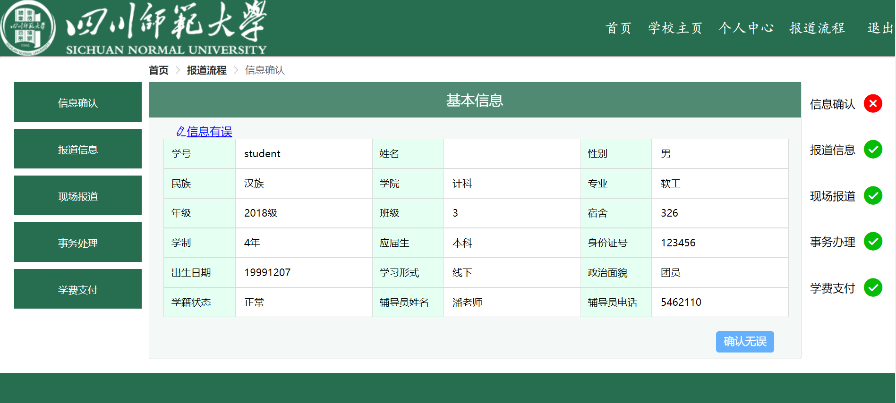
主要功能
学生界面：学生报道流程模块
08

Slide 9
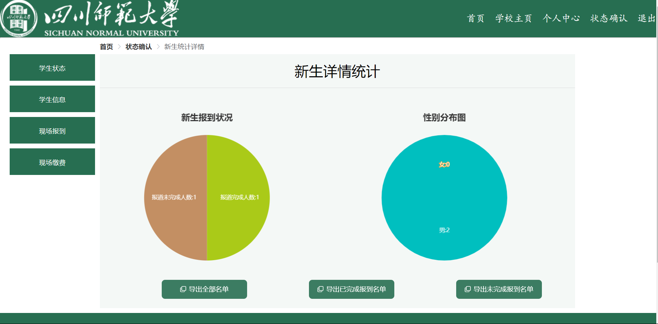
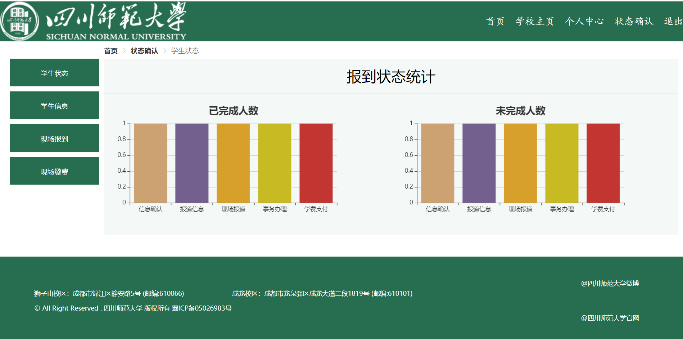
主要功能
普通管理员界面：学生报道状态确认模块
08

Slide 10
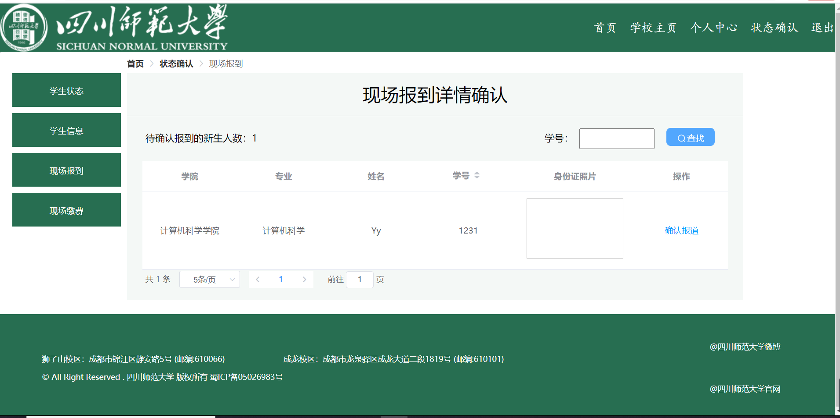
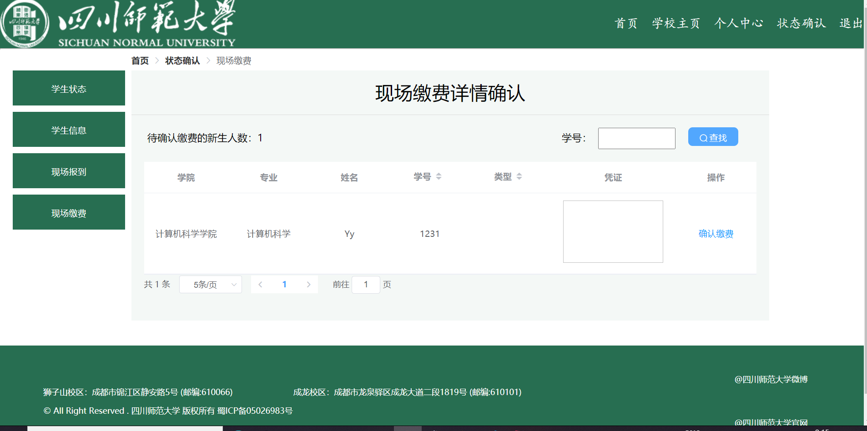
主要功能
普通管理员界面：学生报道确认与缴费确认模块
08

Slide 11
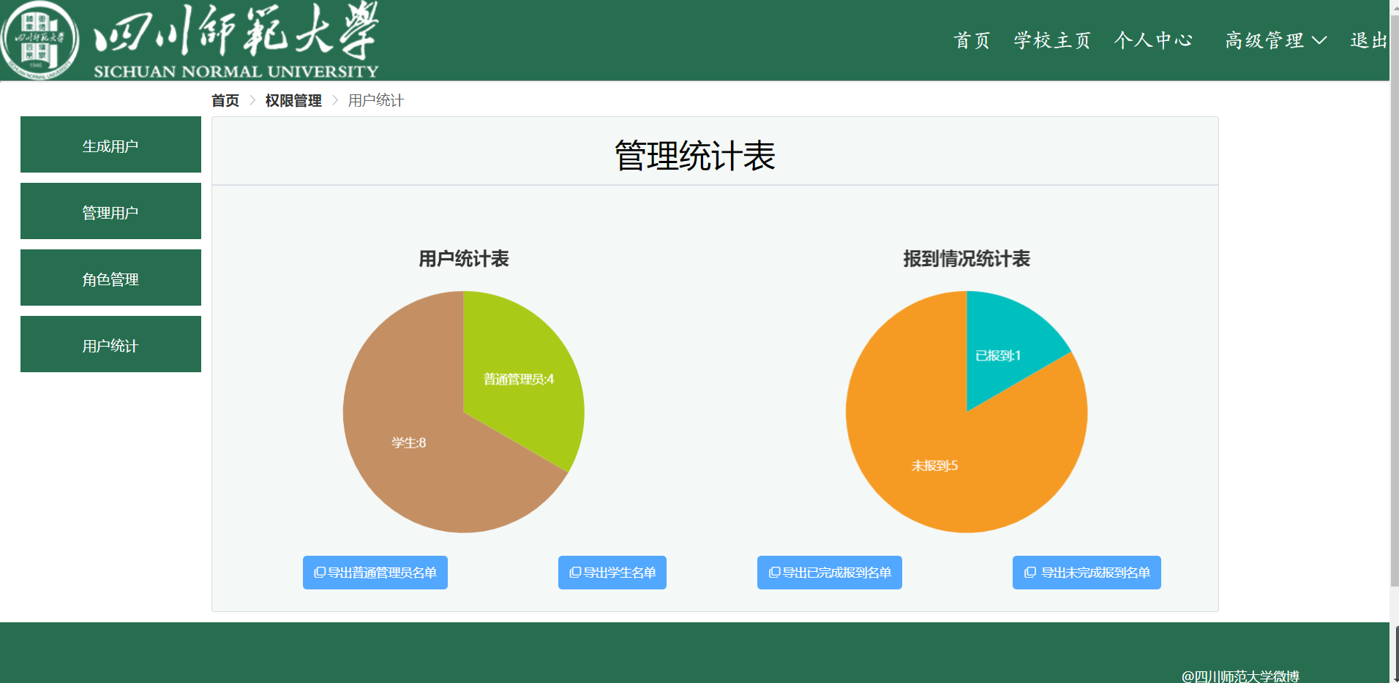
主要功能
系统管理员界面：总体用户统计模块
08

Slide 12
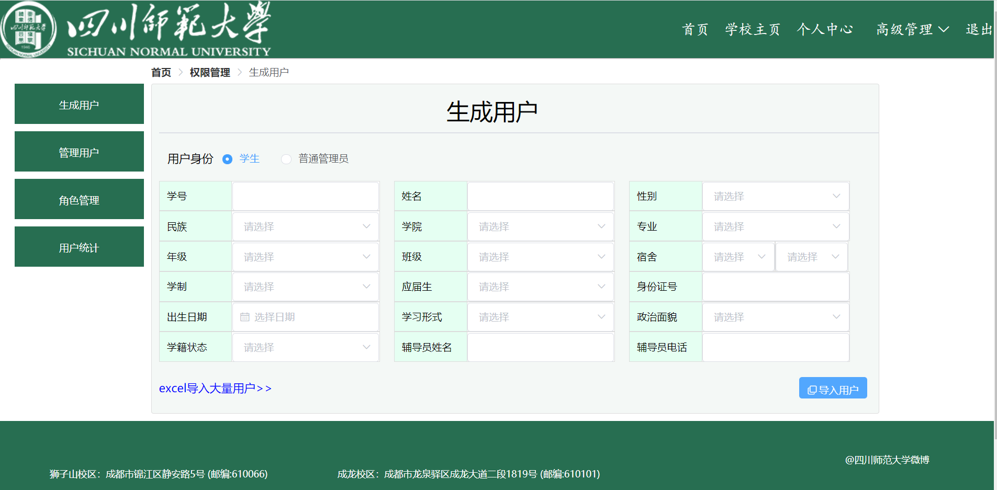
主要功能
系统管理员界面：生成用户模块
08

Slide 13
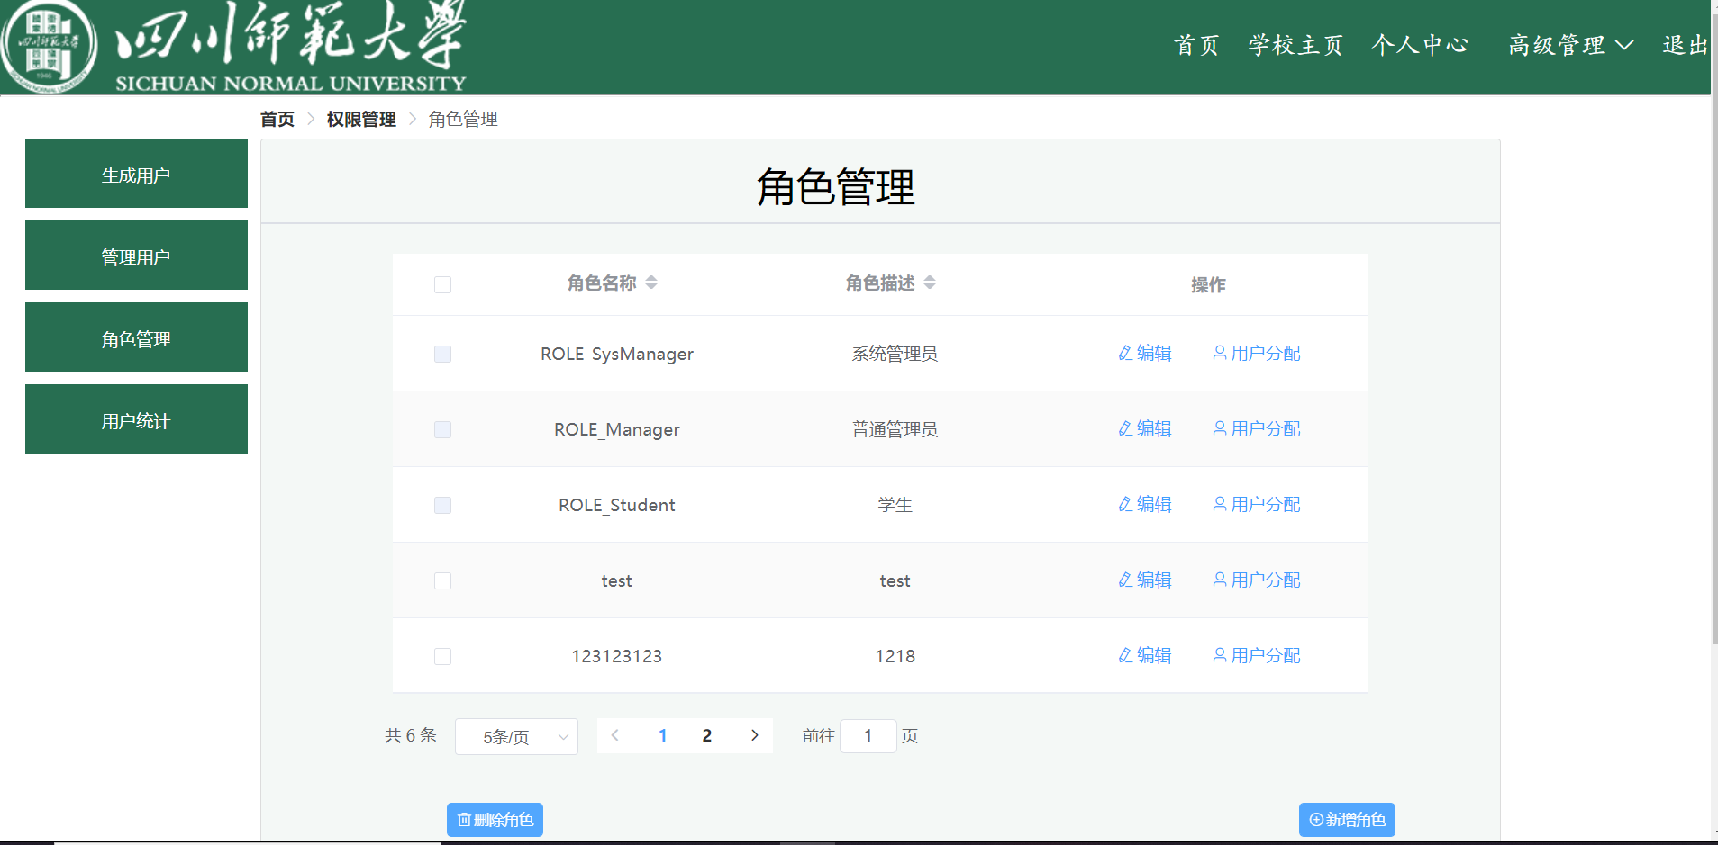
主要功能
系统管理员界面：角色管理模块
08

Slide 14
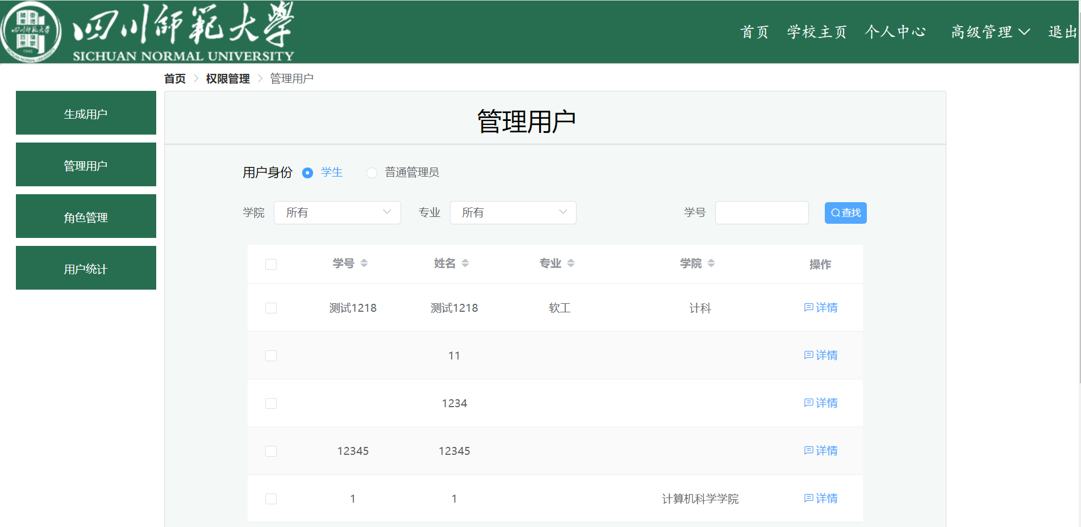
主要功能
系统管理员界面：用户管理模块
08

Slide 15
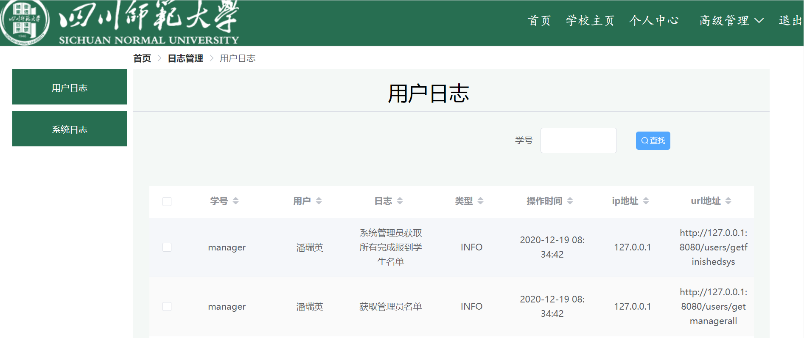
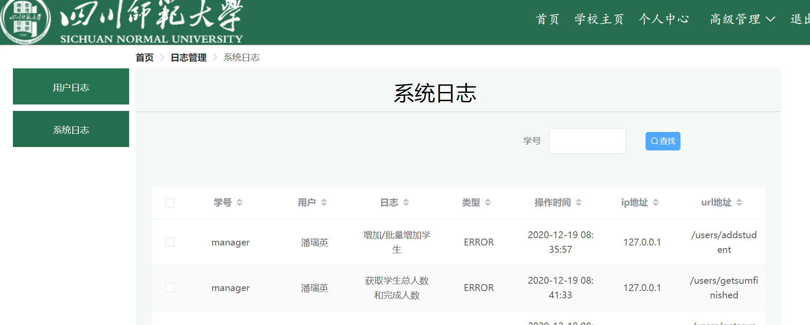
主要功能
系统管理员界面：日志管理模块
08

Slide 16
PART 04
小组分工

Slide 17
小组分工
蔡晨星：前端：大体框架，页面（首页，查看通知内容，登录，忘记密码，查找学号，学生状态，学生信息，现场报到，现场缴费，日志管理）
潘仕艳：页面：学生/报道流程（报道信息，现场报道，学费支付），以及部分页面的背景设计
王美琼：权限管理的前端界面，管理员界面与管理系统后台界面
何洪颖：学生端（学生信息 学生信息修改 事务处理 个人资料修改）
杨洋：用户与通知消息的增删查改接口，登录接口，后端学院，学生，管理员的功能接口，及数据库的设计，权限管理的后端接口
刘宗宝：权限管理的后端接口和日志管理的后端接口，及数据库的设计
12

Slide 18

感谢大家聆听！

